Slide 1
ALEXANDRE
LA SECONDE GUERRE MONDIAL
LA BATAILLE DES ARDENNES

Slide 2
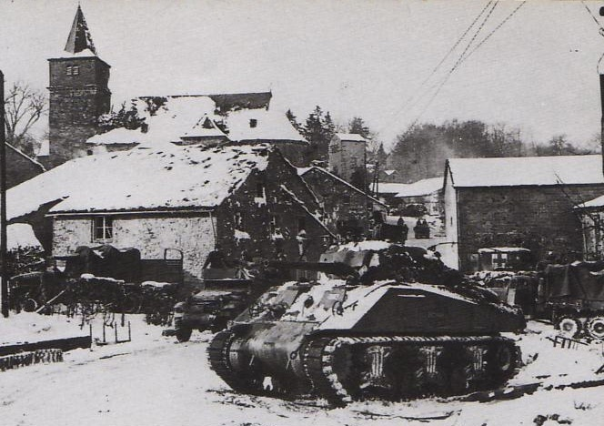
La bataille des Ardennes est le nom donné à l'ensemble des opérations militaires qui se sont déroulées sur le plateau de Bastogne en Belgique et dans le nord du Grand- Duché de Luxembourg pendant l'hiver 1944-1945. La bataille commence le 16 décembre 1944 par une attaque surprise allemande, à laquelle on a donné le nom d'« Offensive vont Rundstedt ». Rundstedt y était opposé : il estimait que l'objectif était trop ambitieux.

Slide 3
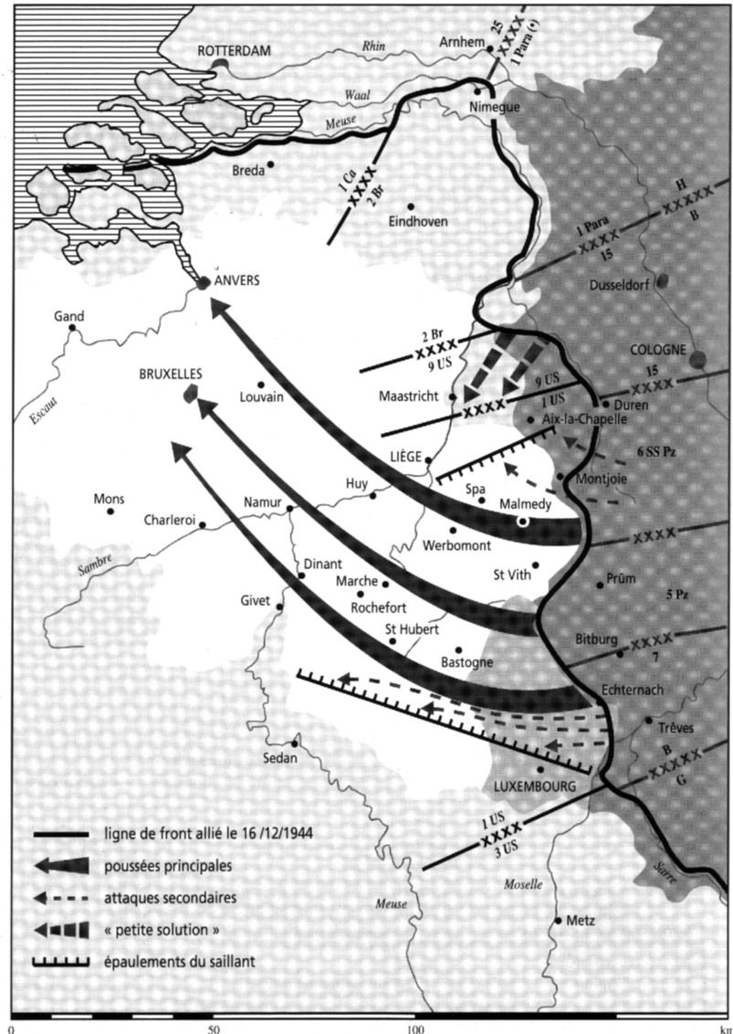
Mais toutes les prévisions alliées sont déjouées, les Allemands utilisant à plein les concepts de choc et de vitesse. Le couple char-avion communiquant par radio et la concentration des moyens sur des points sensibles du front allié surprennent par leur rapidité d'action les états-majors français et belges. Le fer de lance de l'armée allemande (une dizaine de divisions blindées) traverse le massif des Ardennes jugé impénétrable par les généraux français ralliés à l'opinion du maréchal Pétain.

